Slide 1
TAKLIMAT PENYEDIAAN DOKUMEN QMS ISO 9001:2015 HPUPM

Slide 2
STATUS PERSEDIAAN MS ISO 9001:2015 HPUPM
SKOP OPR HPUPM : PENGURUSAN PERKHIDMATAN KLINIKAL PROSEDUR : 1) PROSEDUR KEMASUKAN PESAKIT KE WAD 2) PROSEDUR KONSULTASI PESAKIT DI KLINIK
Dibangunkan dalam satu carta alir oleh UKPR

Slide 3
Ringkasan Bilangan Dokumen Kualiti di Jabatan
Nama PTJ | Jumlah SOP | Jumlah Garis Panduan | Jumlah Arahan Kerja | Jumlah Borang | Jumlah Senarai Semak | Jumlah Rekod | Jumlah Surat/ Format
Hospital Pengajar UPM | 313 | 3 | 64 | 212 | 36 | 273 | 14

Slide 4
Bilangan Dokumen Mengikut Jabatan
Bil. | Jabatan/Unit | Jumlah SOP | Jumlah Garis Panduan | Jumlah Arahan Kerja | Jumlah Borang | Jumlah Senarai Semak | Jumlah Rekod | Jumlah Surat/ Format
1. | Jabatan Perubatan Keluarga | 11 | 0 | 0 | 12 | 1 | 3 | 0
2. | Jabatan Perubatan | 6 | 0 | 0 | 13 | 6 | 16 | 4
3. | Jabatan ENT | 14 | 0 | 0 | 3 | 0 | 0 | 0
4. | Jabatan Surgeri | 4 | 3 | 0 | 2 | 8 | 5 | 0
5. | Jabatan Urologi | 4 | 0 | 0 | 1 | 0 | 5 | 1
6. | Jabatan Oftalmologi | 6 | 0 | 21 | 14 | 0 | 9 | 0
7. | Jabatan Anaestesiologi | 13 | 0 | 0 | 26 | 5 | 36 | 2
8. | Jabatan Paedriatrik | 5 | 0 | 0 | 0 | 4 | 0 | 0
9. | Jabatan Ortopedik | 37 | 0 | 0 | 0 | 0 | 0 | 0
10. | Jabatan Perubatan Rehabilitasi | 3 | 0 | 0 | 19 | 4 | 92 | 1
11. | Jabatan Radiologi | 24 | 0 | 0 | 15 | 1 | 6 | 0
12. | Jabatan O&G | 26 | 0 | 0 | 6 | 0 | 16 | 2
13. | Jabatan Psikiatri | 27 | 0 | 0 | 6 | 0 | 11 | 2
14. | Jabatan Farmasi | 13 | 0 | 0 | 21 | 2 | 19 | 0
15. | Jabatan Dietetik | 5 | 0 | 0 | 7 | 0 | 3 | 0
16. | Jabatan Mikrobiologi Perubatan | 0 | 0 | 43 | 2 | 0 | 0 | 0

Slide 5
Bilangan Dokumen Mengikut Jabatan
Bil. | Jabatan/Unit | Jumlah SOP | Jumlah Garis Panduan | Jumlah Arahan Kerja | Jumlah Borang | Jumlah Senarai Semak | Jumlah Rekod | Jumlah Surat/ Format
17. | Jabatan Patologi | 33 | 0 | 0 | 12 | 0 | 0 | 0
18. | Jabatan Kecemasan Strok RESQ | 14 | 0 | 0 | 10 | 2 | 7 | 0
19. | Unit CSSD | 7 | 0 | 0 | 6 | 0 | 5 | 0
20. | Unit Penyelidikan Klinikal (CRU) | 2 | 0 | 0 | 0 | 0 | 0 | 2
21. | Jabatan Pengimejan Nuklear | 28 | 0 | 0 | 10 | 2 | 26 | 0
22. | ARU / Bahagian Kewangan | 0 | 0 | 0 | 6 | 1 | 0 | 0
23. | Unit Kawalan Infeksi | 13 | 0 | 0 | 0 | 0 | 0 | 0
24. | Unit Kaunseling dan Kerja Sosial | 12 | 0 | 0 | 3 | 0 | 8 | 0
25. | Unit Kejururawatan | 6 | 0 | 0 | 1 | 0 | 5 | 0
26. | Pejabat Pentadbiran | 0 | 0 | 0 | 1 | 0 | 0 | 0
27. | Unit Rekod Perubatan | 0 | 0 | 0 | 6 | 0 | 0 | 0
28. | Unit Strategi Perhubungan Korporat | 0 | 0 | 0 | 3 | 0 | 0 | 0
29. | Unit Pembangunan Perniagaan dan Inovasi | 0 | 0 | 0 | 3 | 0 | 0 | 0
30. | Unit Perolehan | 0 | 0 | 0 | 1 | 0 | 1 | 0
31 | Unit Kualiti dan Pengurusan Kualiti | 0 | 0 | 0 | 3 | 0 | 0 | 0

Slide 6
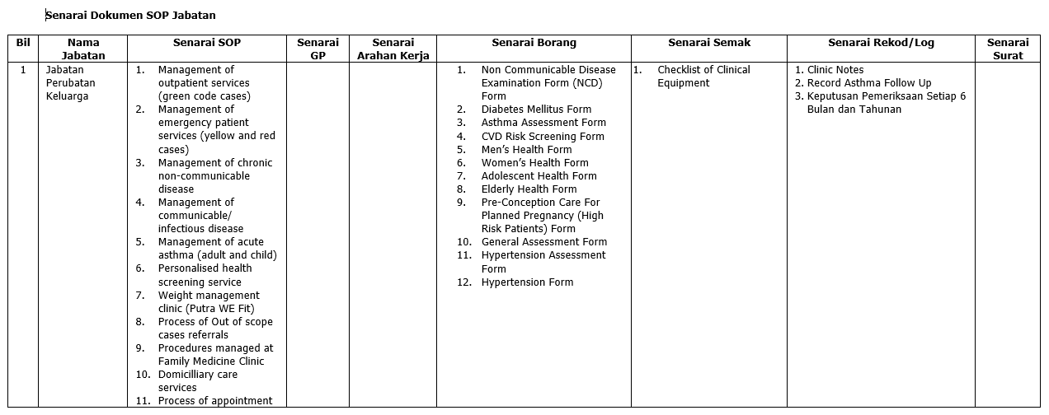

Slide 7
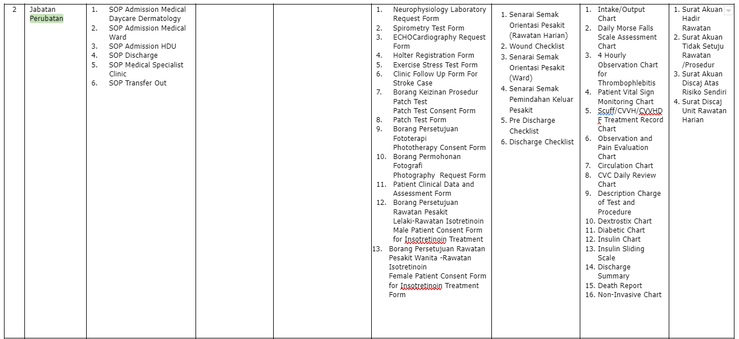

Slide 8
MS ISO : Menyediakan dokumentasi (yang ditentukan oleh standard dan PTJ) (Klausa 7.5) - Dokumentasi yang ditentukan oleh Standard adalah skop, Dasar Kualiti dan Objektif Kualiti. - Dokumentasi yang ditentukan oleh PTJ adalah prosedur, arahan kerja, borang dan sebagainya dalam melaksanakan fungsi PTJ *Rekod/dokumen perlu dikawal, diselenggara dan mengikut kaedah yang telah ditetapkan. Rujuk Prosedur Dokumentasi ISO UPM.
Jabatan diminta untuk membangunkan dokumentasi terdiri dari prosedur, arahan kerja, borang, senarai semak, rekod/log dan sebagainya mengikut format sepertimana yang diterangkan oleh pihak CQA. Memo berserta perincian dokumentasi yang perlu disediakan mengikut jabatan akan dihantar oleh UKPR selepas taklimat hari ini. Dokumentasi yang telah lengkap seperti format ditetapkan pihak CQA adalah diminta untuk dihantar ke UKPR dalam masa 2 minggu selepas taklimat hari ini. Semua dokumentasi lengkap yang dihantar oleh jabatan dan disemak oleh UKPR akan dibawa masuk ke Mesyuarat Pengurusan HPUPM untuk diluluskan dan disahperakukan untuk digunapakai di HPUPM. Audit dalaman akan dilaksanakan setelah 6 bulan dokumentasi diluluskan dan digunapakai.
MS ISO : Melaksanakan proses operasi di PTJ (Klausa 8) - Merangkumi proses perancangan dan kawalan operasi, komunikasi dengan pelanggan, kawalan terhadap perkhidmatan sediaan luar (outsource), harta kepunyaan pelanggan dan kawalan output tak akur. * Pelaksanaan proses merujuk kepada Prosedur, Panduan, Arahan Kerja, Pekeliling atau apa sahaja SOP yang terpakai. Bukti pelaksanaan perlu disimpan dan diselenggara.

Slide 9
Terima Kasih

